Slide 1
CORPORATE
DESIGN BOOK
株式会社notos creative home

Slide 3
株式会社notos creative home
CORPORATE DESIGN BOOK
Contents
１．企業理念
２．企業ビジョン
３．経営方針
・顧客への約束
・社員への約束
・社会への約束
・財務方針
・フィロソフィー
４．人財育成方針
５．差別化・区分化・専門化戦略
６．部門別方針
７．会社のルール
８．創業の歴史・精神
９．自己宣言文
………………………………………… 04
…………………………………… 05
…………………………………… 06
…………………………………… 07
…………………………………… 08
………………………………………… 09
………………………………… 10
…………………………………… 11
………………… 12
……………………………………… 14
…………………………………… 16
………………………………18
……………………………………… 20

Slide 4
１．企業理念
メモ
些細なことに幸せを感じるものだと思うようになった。
何気ない毎日が笑顔であること。
対社員 やりがいを持って仕事をしてほしいと思っている。同じ時間を費やすにしても充実感があるのとやらされてる感があるものがある。生き生きと働ける環境をつくりたい。
⇒何気ない毎日に笑顔を
自分たちはモノ作りだが、作り手の想いは建物に宿る。生き生きと作るものとだるそうに作るものだと同じものでも変わってくる。
お客様にもきっとその想いは伝わる。
自分たちが満たされて、建物に宿り、お客様にも思いが伝わる。
生き生きと働く姿が業界でも魅力に繋がる。
思いやり…横の連携においてもお客様においても、仕組みだけでは解決できないものがある。ちょっとした気遣いや配慮が人間関係にも影響する。対お客様に関しても
その人に何かをしてあげたいという気持ち、
また気持ちからくる行為にあたります。
仲間をおもいやる。
お客さんをおもいやる。
地域の人へのおもいやり。
ささいなこの積み重ねが
人とのよりよい関係を築き、
日々の「笑顔」につながっていくと考えています。
何気ない毎日に笑顔を
私たちは、日々のささいな寄り添い？（おもいやり）を通して顧客に安心を届け、全社員で物心両面の幸せを追求し、建築業界のリーディングカンパニーになることを目的とします。
●寄り添い？（おもいやり）
その人の気持ちになって考えてあげる気持ちのこと。
思いやりとは、相手の気持ちになって考え、親身に寄り添い、その人が余計な不安を感じなくてもいいようにする姿勢のことです。
●全社員「で」
誰かがもたらせてくれるわけではなく、自らつかみにいかないと得れません。自分で自分を幸せにする姿勢を大切にします。
●物心両面の幸せ
経済的な安定や豊かさに加えて、仕事に対する誇り、働きがい、生きがいといった人間の心の豊かさを感じられる会社を目指します。
●建築業界のリーディングカンパニー
建築業界で最も自分たちの仕事に誇りを持っており、働く人が輝いている工務店を目指します。

Slide 5
２．企業ビジョン
建築における不安を０にする
おもいやり日本一の工務店
メモ
不安をゼロにすることは強かった。
安心がしっくりくる
対社員
会社のために働いてほしくない。自分の人生をより良くするためのツール
×長期的な視点で寄り添い続けるパートナー
×お客様に思いやりを届けるパートナー
対顧客：お客さまに安心を届けるパートナー
報連相など些細なことを継続して行い、
中古物件をずっと扱ってきたプロとして
「今」ではなく「未来」に焦点をあてた提案・施工に責任を持ち、お客さんに寄り添い続けます。
対社員：自己実現の舞台
自分自身が満たされる自己実現の舞台を提供します。
福利厚生の充実、仲間とのよりよい関係、
挑戦できる環境、高い収入、学べる環境、
技術の向上 これらをえれる環境を目指します。
対社会：建築業界のリーディングカンパニー
私たち大人のイキイキとした姿を通して子供たちが
職人になりたい、設計したい、
建築の業務に携わりたいと建築を目指す子供たちが
増えることで建築業界の活性化に貢献します。

Slide 6
３．経営方針 – 顧客への約束 –
お客さまに安心を届けるパートナー
余計な不安をなくすための誠実な対応
お客さんとの約束（時間や期日）を守ります。
打合せ日のリマインドや毎日の作業報告など
ささいなことですが継続して行い、報連相を徹底していきます。
「今」ではなく、「未来」を見据えたサービスの提供
私たちは、今まで約2,000件の案件に携わってきて建築のプロとして今のきれいさ、表面的なきれいさだけで満足するのではなくどのようにその状態を長く維持していくのかに焦点をあてたサービスを提供します。
生涯にわたったお付き合いをしていただく
(絶対に裏切らない）
私たちは、見えないところも妥協せず、誠実に正直に、絶対にうそをつきません。また、かゆいところに手が届く、そんなサービスを通じて信頼を築きます。安心して任せていただけるようにサービス力の向上を追求していきます。
お客さんのベネフィットは何か？

Slide 7
３．経営方針 – 社員への約束 –
自己実現の舞台
責任を取りたくない社員がいる
⇒責任を取ることで報酬が増える。
人財
人財
人済
人罪
定期的な勉強会の開催することによる社員一人あたりの付加価値の最大化
私たちは、社員一人ひとりを物心ともに豊かにするために、付加価値の高い人財として育成します。そのためのマインド（人間力）・スキル（技術）・ナレッジ（知識）を総合的に高める勉強会を行います。
報酬において高いレベルを目指す
私たちは、責任に応じた報酬を提供します。大きな責任を担う人財に対しては、高いレベルの報酬、全社員にそこに至る機会を提供します。毎年税引後利益の1/3を社員に分配し、全社員の物心両面の豊かな人生を支援します。
選択理論心理学を土台にした組織文化の形成
私たちは、選択理論をもとにした組織文化を形成していきます。マネジャーには内発的動機づけによって目標達成に導くリードマネジメントを求めます。仮にどんなに成果が出てもボスマネジメントを善しとはしません。

Slide 8
３．経営方針 – 社会への約束 –
建築業界のリーディングカンパニー
長期的な視点での建物の維持
今さえよければいいということではなく、その建物が長くきれいに存続できるような最善のサービスを提供していきます。お客さんの長期的な安心にもつながり、それが地球にも優しいと考えます。
あるものを活かす
これだけたくさんの空き家があるにも関わらず、わざわざ自然を壊してまで新築を建て続けるこの状況に違和感しかありません。そこで私たちは新築ではなく、中古物件のリフォーム、リノベーションを通じて建物の価値の向上に努めることで、歴史を次世代につないでいきます。
子供たちのあこがれの存在に
仕事を単なる作業として行うのではなく、目的・志を果たすことを大切にします。目的に向かってキラキラ輝く大人になることで、子供たちの憧れの存在になります。

Slide 9
３．経営方針 – 財務方針 –
効果的にお金を使い、
健全なキャッシュフロー
高収益体質の実現
企業の備品や社員に支払われる給料などは、全てお客様から頂いたお金が形を変えたものです。全てはお客様への価値提供から始まっています。私たちは、安定した経営基盤を持ち、会社と社員を守るために、給与の2.5倍の粗利を生み出すことを期待します。
また、商品力やサービス力を高め、事前準備を徹底することで、無駄を省き、短い時間で高い成果を生み出します。
得られた利益は社員に還元
私たちは、得た利益を適切に分配するために、1/3を内部留保に。1/3を設備投資に。1/3を社員へ決算賞与で還元します。
売上が1000万あったとしたら、誰がどれくらい役割を果たしているのかを考えようかと検討中
キャッシュフロー経営
キャッシュフローとは、会社におけるお金の入りと出のことです。さまざまな費用の支払いや税金の支払いは全てキャッシュ（現金）で行う必要がありますが、受注したからといってすぐにキャッシュが入金されるわけではありません。キャッシュが尽きると、最悪の場合、会社は倒産してしまいます。キャッシュが常に潤沢に会社にあることが、経営の安定につながり、お客様や社会からの信用にも直結します。
また、万が一キャッシュが不足した場合、金融機関からの借り入れを行います。それでも不足した場合は、代表取締役が個人の資産からキャッシュを調達・提供する責任を負っています。
全社員が同様の責任意識を持って、経営に携わることが求められています。全社員は、会社のすべての負債に対して、代表取締役が連帯保証していることを理解し、その責任の重さへの敬意を忘れずに業務に取り組んでください。
9

Slide 10
３．経営方針 – フィロソフィー –
フィロソフィーとは、
「ノトスの社員としてふさわしい5つの行動規範」
のことです。
「自分が依頼者だったら、その仕事で満足か？
自分のような人に依頼したいか？」
常に自問自答する。
自分の大切な人を紹介しようと思うのか？
①誠実
「私たちは自分との約束を守り、
他人との約束を守ります。」
自分や人との約束を守ることで信頼され、
良好な人間関係を築くことに繋がります。
具体的■
・時間、期日を守る。
・言ったこと、聞いたことを実行する。
・嘘をつかない
・お客さんに声かける際は「○○さん」と名前を呼ぶ
・個人のプロフィールと名刺を渡す
②おもいやり
「私たちは周囲に些細なおもいやりを大切にします」
相手目線で思いやりを持った関わりをすることで互いにとって心地の良いコミュニケーションが生まれます。
マニュアルを超えた対応/期待以上の関わりによって
感動をつくります。
■具体的■、
相手の目線にあわせる。
早いレスポンス。
部下の育成。
リマインドを送る。
身の回りの整理
チャット・メールにリアクションをする。
メンバーのチャット・メールにリアクションする：既読やスタンプなどで、相手が安心できるよう配慮する。
自分の業務を超えた部分での助け合い：忙しい時期に、チーム内で助け合う文化を育てます。
両方今回初めて考えた。考えながら頭の片隅にずっとあったのは、「いうからには自分が示す必要がある」ということ。
出来ていないからこそ掲げるものでもあるかなと。
自分は悪くない⇒自分ができたことは？
⑦ものを大切に
「あることは当たり前じゃない」

Slide 11
３．経営方針 – フィロソフィー –
③承認
「私たちは承認し合うことを大切にします」
安心安全な空間でこそ人は本領を発揮できます。
人のいいところに焦点をあてて、直接伝えることで主体性が生まれ、本音を言いやすい文化に繋がります。
■具体例■
・ありがとうを伝える
・相手を否定しない
・「すごいな」と感じた時には素直に伝える
④主体性
「私たちは目の前に起こるすべてのことは
自分の責任としてとらえて仕事をやり切ります」
目の前に起こることがすべて自分を成長させてくれる機会と捉え、受け入れる器を育みます。
■具体例■
・「○○のせいでできなかった」ではなく、「私に何かできることはなかったか」を問い直す
・事前に自分なりの考えや解決案を持ってから相談する。
・自分の意見をもって行動する
⑤向上心
「私たちは現状に甘んじることなく、
よりよいを追求します。」
現状維持は衰退の始まりです。
成長・挑戦することで働きがいを生み出し、イキイキとした文化をつくります。業務に必要なことを継続して学び続け、改善を繰り返し、よりよいサービスを生み出します。
■具体例■
失敗を恐れず行動し、その後の学び・振り返りを大切にする。
⑥分かち合い
「私たちは知識や経験、助け合いを通じて、仲間と喜びや感謝を分かち合います。」
仲間と共に知識や経験を共有し、日々の小さな気づきや助け合いを大切にすることで、互いに成長できる環境が生まれます。分かち合いを通じて、信頼関係を築き、チーム全体で目標を目指していく文化を育みます。
■具体例■
・相談しやすい環境・雰囲気を作る
・自分の周囲だけでなく、皆で共用する空間を常に清潔に保ち、気持ちよく過ごせる環境を維持する。
・挨拶や「お疲れさま」といった日常的に声をかける
・小話をする（自分の知識をシェアする）

Slide 12
４．人財育成方針
徳(人格)と才(スキル)を兼ね備えた
子供たちの憧れの存在
高い能力・スキルをもち、人間としての器が大きく、日々やりがいや生きがいを感じている。
そんな人財がノトスとしてあるべき人財像です。
そういった人財を育成するために下記に注力します。
生きる目的から一貫性して行動する支援を行う
誰のために、何のために、なぜ、自分は生きているのかを考える機会を提供し、そこから日々の行動を行うことができるように支援します。
向上心のある人財に必要な挑戦の機会を提供する
もっとお客さんに喜んでもらいたい。もっとよりよく生きたいなど、現状に満足せずに高みを目指す人財に対して、挑戦できる機会や環境を提供します。
継続して学べる場を提供する
「知る・わかる」と「行う・できる」の間には大きな壁があります。知った・わかったことをできるようになるために継続して学び、実践することができる環境を提供します。
徳とは、「人格」のことであり、才とは、「能力・スキル」のことを表します。高い能力・スキルをもち、人間としての器が大きく、日々やりがいや生きがいを感じれている、そんな人財がノトスとしてあるべき姿です。
そういった人財を育成するために下記に注力します。
●向上心のある人財に対して
必要な挑戦の機会を提供すること
●継続して学べる場を提供すること
●個人の生きる目的を明確にし、
そこから日々の行動に一貫性があるということ。
＜生きる目的＞
誰のために、何のために、なぜ、自分はいきているのかということを明文化したもの。
＜向上心＞
もっとお客さんに喜んでもらいたい。もっとよりよく生きたいなど、現状に満足せずに高みを目指すこと。
＜継続＞
「知る・わかる」と「行う・できる」の間には大きな壁があり、知った・わかったことをできるようになるために継続して学び、実践することが大切です。

Slide 13
５．差別化・区分化・専門化戦略
マーケティング戦略
(誰のお役に立てるのか)
これからお店を持ちたいと考えている方
今後店舗を作りたいと思っている方々に対して、これまでの施工実績からあらゆるニーズに応えることで選ばれる企業になることを目指します。
ＢtoＣの商品を扱い、来店型の商売で設計から工事まで安心して任せたい方。
BtoCにこだわり、下請けをしない。それが実学
これまでの施工実績から、今後店舗を作りたいと思っている方々に対して、最も価値を提供することができます。
色々なニーズに応えることができる
費用面・DIY・別の業者の紹介
個人事業主のお客様も増えてきている。
住宅4 店舗6が現状
お店作りをしたいと思っている方
競合もあまりいない。工務店は打合せが土日多いが
ノトスは日祝完全に休み、土曜もなるべく休みにしている
永く使える、手を抜かない
新しいものと古いものを融合する⇒調和
経験値 人脈
商品・サービス戦略
(私たちの強み)
無垢材を活用し、永く使っていただける建築物
高い技術力によって新しいものと古いものを調和させ、だんだんと味わい深く、価値が上がっていく建築物を作ります。結果としてお客様に永く使っていただくことが私たちが届けている真の価値です。
お客さんに寄り添い、安心を届ける
費用面・クオリティ面などで不安を感じているお客様に対して、安心して任せていただけるように、要望を吸い上げ、寄り添った説明や提案をすることで、地域で最も安心を届けます。
営業戦略
(どのように届けるのか)
ＢtoＦ戦略
継続的な些細なおもいやりを通してノトスのファンをつくり続けます。不特定多数を追い求めるのではなくて目の前のお客さん、既存のお客さんを大切にします。

Slide 14
６．部門別方針
６．部門別方針
会社から期待されていること
営業・設計
部門の役割
お客様の願望を見える化するパートナーとして
・要望をすべて吸い上げ、傾聴する
・要望を可能な限り叶える設計をする
・安請け合いせず、誠実に情報提供する
LMS参加していた時に、各部門別の仕事の本質は？と聞かれてた。
目標設定で数値に表すのが難しい？
理想の仕事に対しての捉え方
お客様はいろいろな不安を抱えている。アウトプットしていただける雰囲気づくり
お客様の願望をかなえるお手伝い。
願望を実現するための設計
無理は言わない。コスパ含めてできることを誠実に伝える
お客さんに安心安全空間を提供すること
（なんでも話できる環境）
今期の方針・重点戦略
丁寧な説明
わかりやすい資料
対応は素早く。
完全着工を目指す。
報連相の徹底
メモを必ず取る。（営業・設計ともに）
打合せの後、社内メモを作成（営業）

Slide 15
６．部門別方針
現場管理
部門の役割
お客様と現場との懸け橋として
・設計の意図を100%汲みとる
・現場での情報共有を徹底する
・現場の職人さんが仕事をしやすい環境を整える
・在庫を管理し、現場の進行を守る
・支出を削減し、利益を最大化する
理想の仕事に対しての意味づけ
お客様と現場との懸け橋として
今期の方針・重点戦略
スムーズな工程
粗利を最低●％維持する。
アンドパットを使いこなす
事前準備の徹底
報連相の徹底

Slide 16
６．部門別方針
現場
部門の役割
お客様の願望をカタチにするプロフェッショナルとして
・一つひとつの作業に妥協なく対応する
・予算や工期の範囲内で顧客満足を最大化する
・現場の美化を徹底する
(見え方でもお客様の安心をつくる)
・先を見据えた施工
社員もその他の人もまとめて
パンフレットを作る
商品ごとの説明文をつくる
契約率●％を目指す
出金のキャッシュの取り扱いなど
設計の意図をくみ取る ●時間設けるとか
しやすい環境→言語化、チェックリストを作るとか
今期の方針・重点戦略
丁寧な施工
きれいな現場
工期を守る（要相談）

Slide 17
７．会社のルール
現場
部門の役割
お客様の願望をカタチにするプロフェッショナルとして
・一つひとつの作業に妥協なく対応する
・予算や工期の範囲内で顧客満足を最大化する
・現場の美化を徹底する
(見え方でもお客様の安心をつくる)
・先を見据えた施工
社員もその他の人もまとめて
パンフレットを作る
商品ごとの説明文をつくる
契約率●％を目指す
出金のキャッシュの取り扱いなど
設計の意図をくみ取る ●時間設けるとか
しやすい環境→言語化、チェックリストを作るとか
今期の方針・重点戦略
丁寧な施工
きれいな現場
工期を守る（要相談）

Slide 18
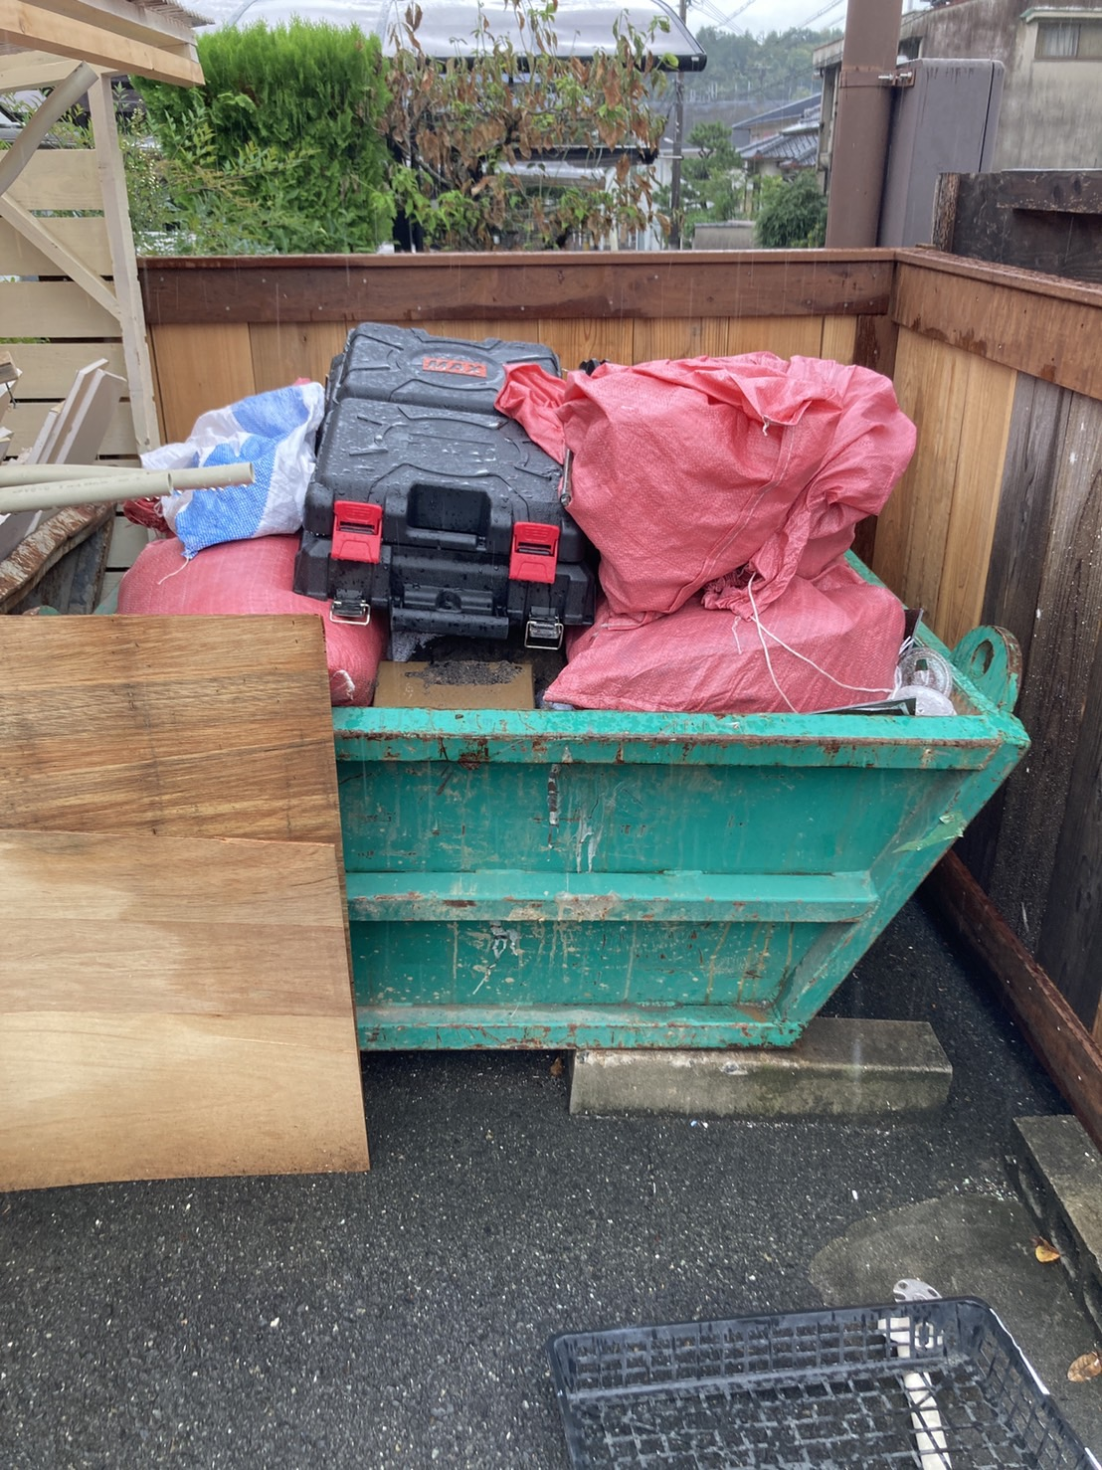
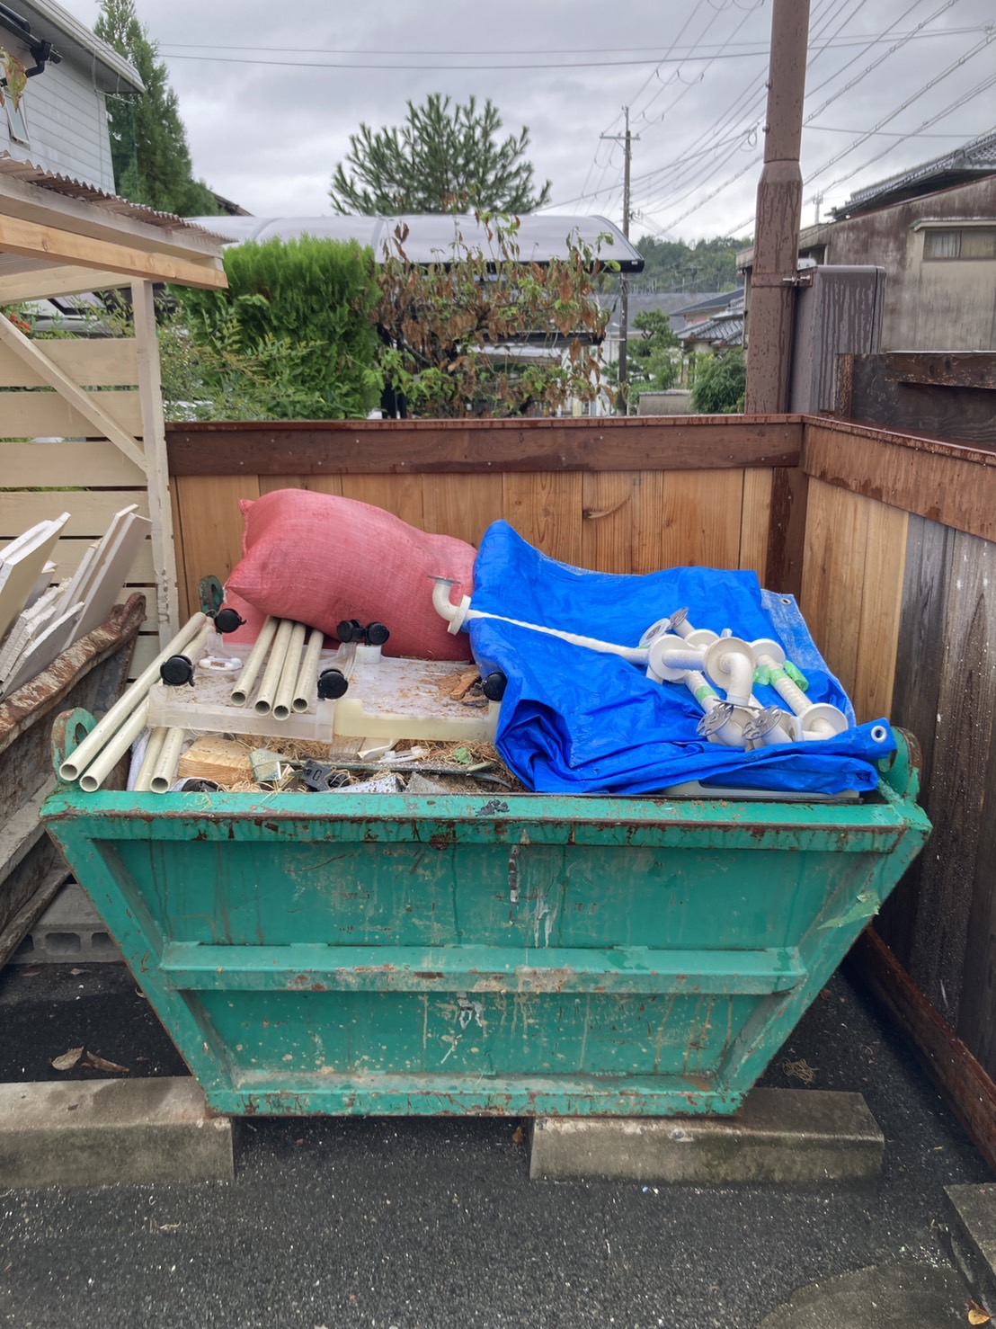
社内ルール
●勤怠 キングオブタイムを確認して5日18時までにアンドチャットの「notos 全体」
確認完了と松谷宛にメッセージする。
※パートさんは交通費用の出勤日数と合わせて
※経費の精算も5日18時までに
→経費の立替用紙は別途
●日報
毎日 １：今日したこと
２：明日すること
３：感じたこと。気が付いたこと。
をアンドチャットの「notos 全体」に送る。
目的：日々の成功体験の積み上げが日々の幸せにつながるから
●私用車の使い方
別紙
●現場にいって掃除をする目的
１：現場をきれいに お客さんへの安心感
現場の効率化
２：現場の収まりを学ぶ
３：現場の人との人間関係の構築
●バッカン

Slide 19
８．創業の歴史・精神
―――創業のきっかけ―――
見えない部分こそ、誠実に。
小学生の頃、細かい作業とか図画工作が好きでプラモデルなどもよく作っていました。小学4年生の頃に家をリフォームした際に来ていた大工さんにあこがれて将来、大工さんになることを目指しました。「家作り＝最高のプラモデルやん」と感じたんです。
大学卒業して姫路の大工さんに弟子入りと同時に一人暮らしが始まりました。弟子入り先は全国のハローワークから「大工見習募集」で探し、3社目で受け入れ先が決まりました。当時は1日4000円という日当でした。
とにかく早く1人前の大工になりたい。その一心でがむしゃらに働きました。家に帰っては毎晩ノミやかんなの刃物研ぎの練習。弟子入りして1-2年くらいたつと少しずつですが親方と一緒ではなく一人で現場にださせてもらうようになりました。
ある夏の暑い日、完成間際の新築の現場に応援に行った際ことです。床下をのぞく機会がありました。普段、お客さんが目にしないところです。施工のまずさで白いキノコが生えていて、そして、カビがいっぱい生えていました。また、床下に木のきれっぱしなどゴミがたくさん落ちていました。きっとその新築のお客さんはその事実を知ることなく今度過ごしていかれると
思います。「なんかこんなことでいいのかな。お客さん、だましているような気がするし。」
誠実な施工でお客さんに安心して任していただけるような工務店になる。独立のきっかけです。

Slide 20
８．創業の歴史・精神
お客さんは一生に何度もないこの工事を絶対に失敗したくない。
だからこそ不安を感じられていることを感じることがすごく多い。お客さんはこの工務店がちゃんとしてくれているのか？
現場でちゃんと手を抜かずに工事してくれているのか？
技術力・サービス力・商品力の高さはもちろん必要ですが
お客さんはなかなかパッとわからない部分。けど、どこかでお客さんは安心したい。その安心材料が現場においては職人さんの見た目・人となり・きれいな現場などまたは細かいきちんとした報連相などだと考えています。
最後まで真摯に、誠実に対応する。また、自分の仕事に誇りをもって取り組んでくれる職人さんたちに恵まれ、紹介やリピートが約90％をしめる。そんな工務店に成長してきました。
作り手の思いは間違いなく建物に宿ると思っています。
そんな気持ちのいい建物をたくさん残していきたい。
そんなことを通じて「建築における不安をゼロにする」を目指して頑張っていきましょう。

Slide 21
８．創業の歴史・精神
―――僕が今、仕事を頑張る理由
「何気ない毎日に笑顔を」に込めた想い―――
独立して最初のころ、職人さんに対してなーなーな関係になってはいけないということですごく距離をとっていました。
「いい仕事してくれているなー」とか「こんなことまでしてくれている」そんな風に感じてもそれを相手に伝えることはしなかったです。なぜなら、調子にのると思っていたからです。
そんな風な関わりをしていると、現場の雰囲気はめちゃくちゃ悪いし、お客さんの満足度も低い。けれども、ありがたいことに少しずついただける仕事も増えてきて、とにかく必死になって仕事しているけれどもずっと満たされない日々を過ごしていました。楽しみは飲みにいくことか休日や旅行くらい。
何のために仕事してるんかな？
ずいぶんと自分と向き合い、そんな中、出てきたのは
みんなに楽しく仕事してほしい。
そのためには、仕事しやすい環境を作ることが自分の仕事だと感じ、さまざまなことに取り組んできました。
その結果、以前と比べると間違いなく職場環境は改善され、お客さんからの満足度向上にもつながりました。しかし、まだまだ、伸びしろだらけです。
1日1日をどのように過ごすか。人生の中で多くの時間を費やす仕事、どうせ同じ時間を費やすなら、楽しめた方が充実した人生になるんじゃない。「何気ない毎日に笑顔を」を大切にしたい。

Slide 22
８．創業の歴史・精神
―――「新築をしない理由」―――
小さいころ、お米には7人の神様がいるから米粒一つ残したらアカンと母親からいわれてきた。
ものを大切にする。まだ、使える木を捨てるのはもったいない。廃材を使って棚を作ったりしてきた。
弊社が新築ではなくリフォーム・リノベをメインにしているのもこの考え方からです。これだけ余っている建物があってそれをどんどん活用したらいいやん。なのに、なぜ、わざわざ自然を壊してまで土地を開発して新築を建て続けるのか？
ぼくには理解ができないところ。
今、あるものを生かすことはすごく技術のいることです。だからこそ、この技術を追求していきたい。私たちの技術によって再度、命を吹き込み、普及していくことで社会にも貢献できると考えています。
「ものを大切にする」というのが大切な価値観としてあるので
長く使い続けることができる。そんな提案・施工を大切にしています。
新建材は素晴らしい。
けど、使い始めは100％の価値。それから時間がたつにつれて価値は間違いなく下がる。しかし、無垢材はだんだんと味わい深くなり価値が上がっていく。そんな理由からできれば無垢材・本物のものを使用していきたいと思っています。
結果、お客さんの安心にもつながると考えています。

Slide 23
９．あとがき
９．あとがき
いかにみんなでよくなっていきたいのか
いつもみなさん、本当にありがとうございます。
久々に自分の思いを明文化してみました。
今回、明文化した理由は
・よい職場を作り、自分たちの満足度をもっと高めたい
・もっと多くのお客さんに喜んでもらいたい。
その思いからです。
みんなが一つ一つにこだわりをもって取り組んでくれているおかげで、本当に多くのお客さんに喜んでいただけるようになってきました。その結果、ほとんど営業なしで受注もでき、紹介・リピートが約85％を占めています。本当にありがたいことです。ありがとうございます。
僕がこの会社を通じて実現したいことは、ノトスと関わる人が日常生活の中で心が満たされたり「あー幸せだな」と感じれる。
そんな人をもっともっと増やしていきたいと思っています。
そして「こんな会社で働きたい」「この会社で働けて本当に幸せだった」そんな声が上がってくる会社にみんなで作っていきたい。
みんなにとってこの場は、ただお金儲けのためだけの場ではなく、自分の人生をよりよくしていくための自己実現の舞台であってほしい。そう願っています。
お客さんに喜んでいただき、そして自分たちが満たされ、
そして子供たちから憧れられる存在に。
これからもどうぞよろしくお願いします。
notos creative home
松谷 亮平

Slide 24
氏 名：
株式会社notos creative home
CORPORATE DESIGN BOOK
2024年8月
【注意事項】
本冊子に掲載している情報は変更される場合があります。
内容に変更があった場合には本冊子の回収をする場合もありますので、回収の際はご協力をお願いします。

Slide 26
８．創業の歴史・精神 宇佐美
―――創業のきっかけ―――
見えない部分こそ、誠実に。
小学生の頃、細かい作業や図画工作が好きでプラモデルなどもよく作っていました。小学4年生の頃に家をリフォームした際に来ていた大工さんに憧れ、将来、大工さんになることを目指しました。「家作り＝最高のプラモデルやん」と感じたんです。
大学卒業して姫路の大工さんに弟子入りと同時に一人暮らしが始まりました。弟子入り先は全国のハローワークから「大工見習募集」で探し、3社目で受け入れ先が決まりました。当時は1日4000円という日当でした。
とにかく早く1人前の大工になりたい。その一心でがむしゃらに働きました。家に帰っては毎晩ノミやかんなの刃物研ぎの練習。弟子入りして1-2年くらいたつと少しずつですが親方と一緒ではなく一人で現場に出させてもらうようになりました。
ある夏の暑い日、完成間際の新築の現場に応援に行った際に床下をのぞく機会がありました。施工のまずさで白いキノコが生えていて、そして、カビがいっぱい生えていました。きっとその新築のお客さんはその事実を知ることなく今度過ごしていかれると思います。誠実な施工でお客さんに安心して任していただけるような工務店になる。独立のきっかけです。
お客さんは一生に何度もないこの工事を絶対に失敗したくない。
だからこそ不安を感じられていることを感じることがすごく多い。お客さんはこの工務店がちゃんとしてくれているのか？
現場でちゃんと手を抜かずに工事してくれているのか？
技術力・サービス力・商品力の高さはもちろん必要ですが
お客さんはなかなかパッとわからない部分。けど、どこかでお客さんは安心したい。その安心材料が現場においては職人さんの見た目・人となり・きれいな現場などまたは細かいきちんとした報連相などだと考えています。
作り手の思いは間違いなく建物に宿ると思っています。
そんな気持ちのいい建物をたくさん残していきたい。
そんなことを通じて「建築における不安をゼロにする」を目指して頑張っていきましょう。

